Slide 1
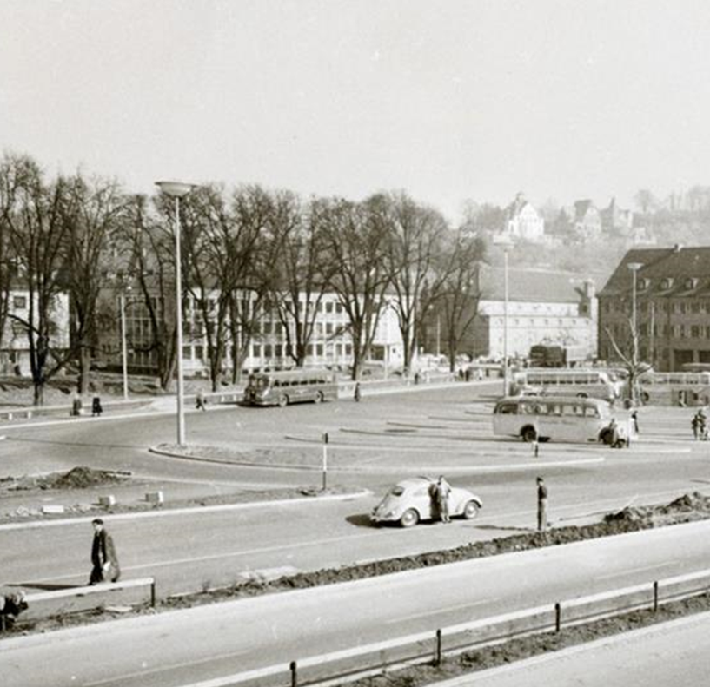
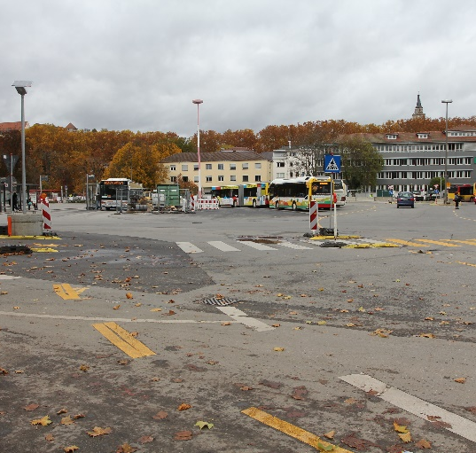
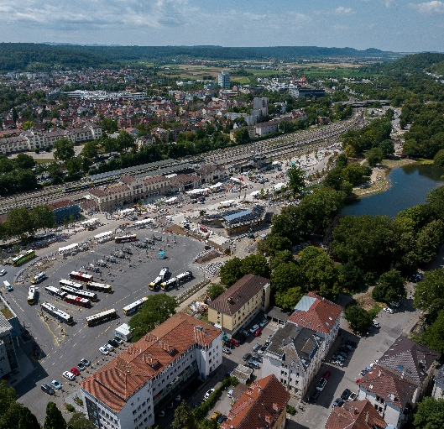
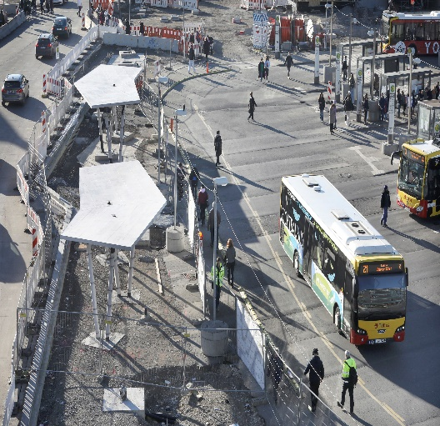
Neue Ideen für den Europaplatz?
Bürger_innendialog
Mittwoch, 31. Januar 2024

Slide 2
Agenda
Begrüßung
Übersicht der mitmap-Ergebnisse
Prozess zur Gestaltung des Europaplatzes
  Warum und wie arbeiten wir mit Bewertungskriterien?
  Fünf Beurteilungskriterien
Rundgang Steckbriefe: Informieren und Ergänzen der Ideen
Zusammenfassung
Zeitplan und Ausblick

Slide 3
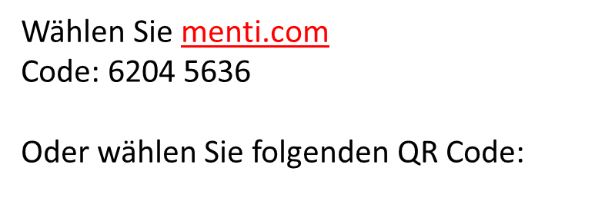
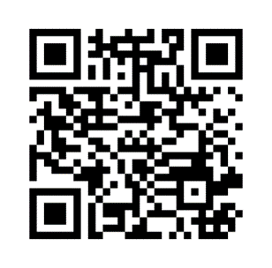
Stimmungsbild

Slide 4
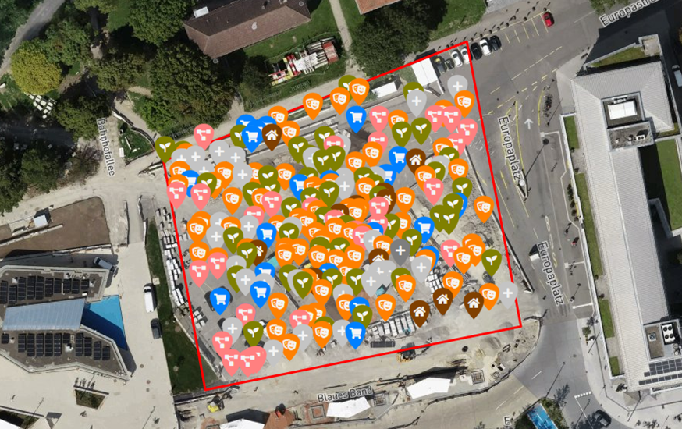
Übersicht der mitmap-Ergebnisse
Circa 650 Hinweise der Bürgerinnen und Bürger

Slide 5
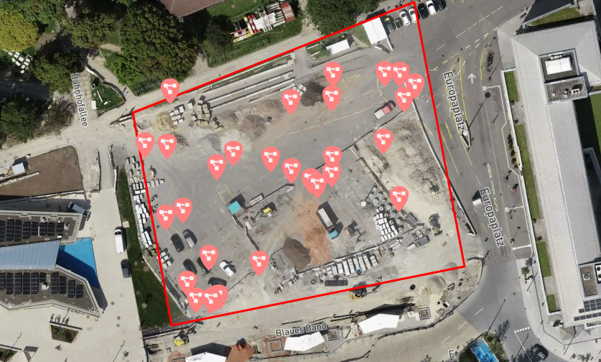
Übersicht der mitmap-Ergebnisse
Nutzungsge-mischtes Quartier: 124 Hinweise

Slide 6
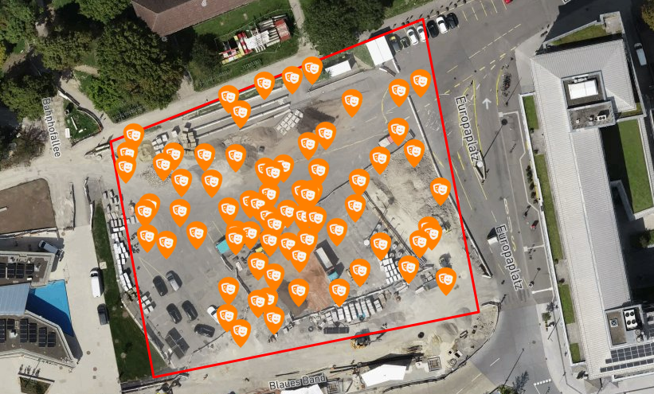
Übersicht der mitmap-Ergebnisse
Kultur und Öffentliches Leben: 202 Hinweise

Slide 7
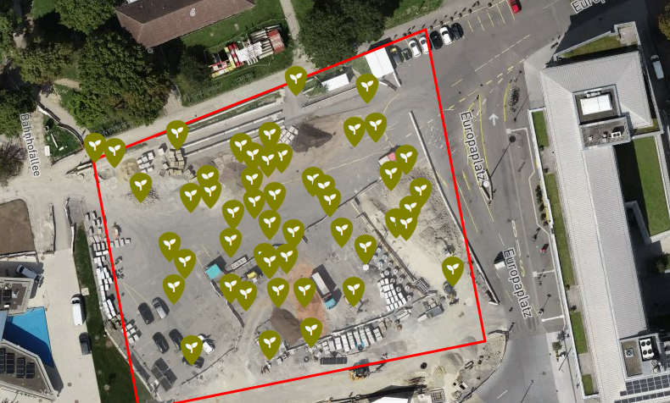
Übersicht der mitmap-Ergebnisse
Parkanalage: 145 Hinweise

Slide 8
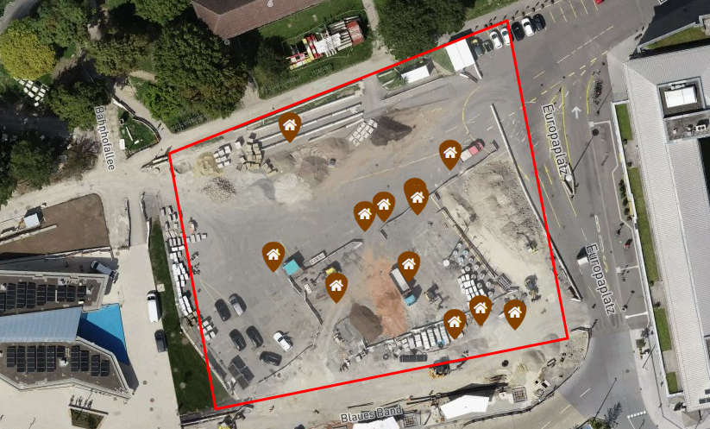
Übersicht der mitmap-Ergebnisse
Wohnquartier: 38 Hinweise

Slide 9
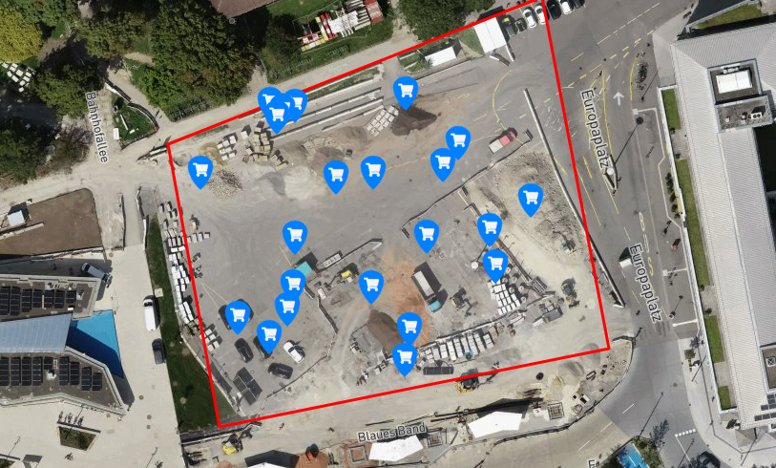
Übersicht der mitmap-Ergebnisse
Handel und Gewerbe: 39 Hinweise
Notes:
Nicht veröffentlichte Hinweise: 32 (Erklären, warum)
Hinweis:
- Es gab auch hinweise, die betreffen Bürgerräte)
- Beteiligung nicht repräsentativ. Eine Person konnte auch mehrere Likes vergeben

Slide 10
Prozess zur Gestaltung des Europaplatzes a) Warum und wie arbeiten wir mit Bewertungskriterien?
Dies ist nur ein Entwurf der Kriterien; der Gemeinderat soll im Herbst 2024 über die Kriterien diskutieren und sie dann beschließen.
Mit den Kriterien sollen die Vorschläge, Ideen und möglichen Nutzungskonzepte aus dem ersten Beteiligungsverfahren eingeordnet werden.
Durch nachvollziehbare Kriterien soll eine möglichst offene Diskussion und eine transparente Entscheidung ermöglicht werden.
Die Kriterien zeigen die große Bandbreite der Aspekte, die bei einer Entscheidung zu beachten sind. Sie sind bewusst nicht hierarchisiert, weil sie miteinander abgewogen werden müssen.

Slide 11
Fünf Bewertungskriterien
1. Was ist der Mehrwert für die Stadtgesellschaft?
Dient das gewünschte Ziel / die gewünschte Nutzung der Tübinger Stadtgesellschaft?
Ist das Konzept für möglichst große Teile der Stadtgesellschaft relevant? Ist es so vielschichtig, dass es unterschiedliche Personengruppen anspricht?
Hat die Idee eine gesellschaftliche Relevanz? Gibt sie Antworten auf Fragen, die uns als Stadtgesellschaft heute und in Zukunft bewegen?
Wie gut passt die Idee städtebaulich an diesen besonderen Ort und nach Tübingen?

Slide 12
Fünf Bewertungskriterien
2. Welche Bedarfe gibt es heute und zukünftig?
Gibt es einen reellen Bedarf für die Umsetzung der Idee?
Wird der Bedarf vielleicht bereits an einer anderen Stelle in Tübingen gedeckt?
Ist der Bedarf auch in Zukunft vorhanden?
Widerspricht die Nutzungsidee bereits getroffenen Entwicklungsentscheidungen/ Entwicklungsstrategien der Stadt?
Profitiert das Konzept von der hohen Zentralität des Ortes oder könnte er auch an alternativen Standorten umgesetzt werden?

Slide 13
Fünf Bewertungskriterien
3. Welche Auswirkungen ergeben sich aus der Idee?
Welche Auswirkungen wird die Umsetzung der Idee auf das direkte Umfeld, die südliche Innenstadt, die Altstadt und die Gesamtstadt haben?
Sind kritische Verlagerungen oder Verdrängungen zu erwarten? Entsteht z.B. eine Konkurrenz, die der Altstadt schadet?
Können Synergien mit vorhandenen Nutzungen im Umfeld erreicht werden?
Schließt die Idee andere Ideen aus oder ist sie mit anderen Ideen kombinierbar?

Slide 14
Fünf Bewertungskriterien
4. Wie steht es um Realisierbarkeit und Wirtschaftlichkeit?
Ist die Idee an dieser Stelle durch Dritte und/oder durch die Stadt planerisch und finanziell realistisch umsetzbar? Gibt es geeignete Akteure?
Welche Auswirkungen hat das Konzept auf die kommunalen Finanzen – sowohl kurz- als auch langfristig?
In welchem Zeitraum kann die Idee umgesetzt werden? Wie hoch sind die Risiken?
Wie anpassungsfähig und robust ist das Konzept? Kann es auf Veränderungen reagieren?

Slide 15
Fünf Bewertungskriterien
5. Welche Auswirkungen ergeben sich auf das globale und lokale Klima?
Werden klimapolitische Ziele der Stadt durch die Umsetzung gestärkt oder gefährdet?
Wie wirkt sich die Umsetzung der Idee auf das Stadtklima aus?
Welche Auswirkungen hat die Idee auf Biodiversität und Grünqualitäten?
Wie ökologisch nachhaltig ist die Idee?

Slide 16
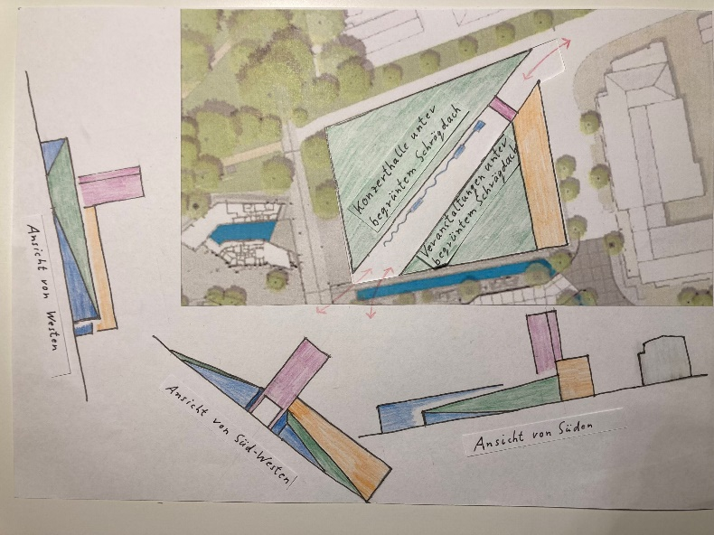
Kultur und öffentliches Leben
Bürger_innentreffpunkte/Mehrzweck-Räume (61)
Bildungseinrichtung (14)
Konzerthalle (116)
Museum (27)
Schwimmbad (11)
Beitrag von T.c.E. am 28.11.2023
Notes:
Soehlke kommentiert

Slide 17
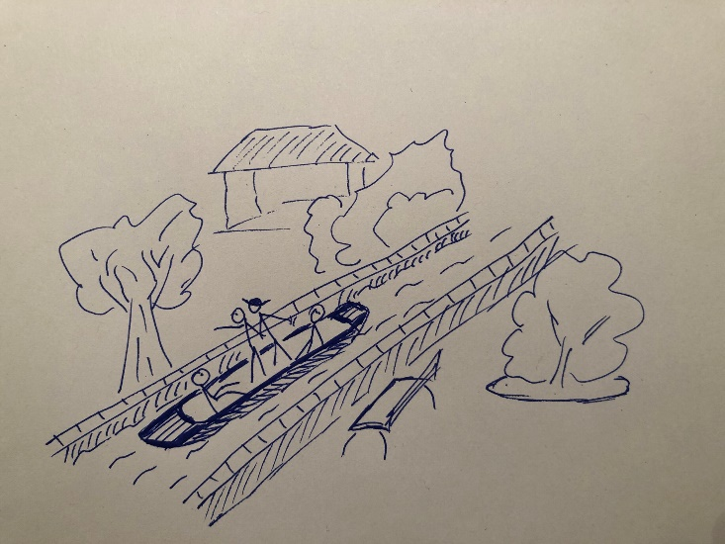
Begrünung
Teilweise Begrünung (121)
Spielplatz (62)
Parkanlage (vollständige Begrünung) (131)
Sportanlagen (42)
Bärbel Oberdörfer-Bunjes am 10.11.2023

Slide 18
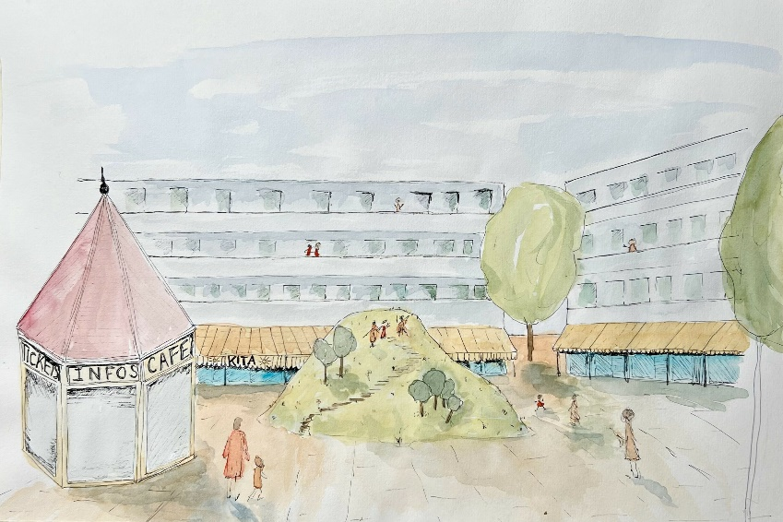
Wohnquartier
Wohnraum (inkl. Studentisches Wohnen) (61)
Sabine Schmincke am 1.12.2023

Slide 19
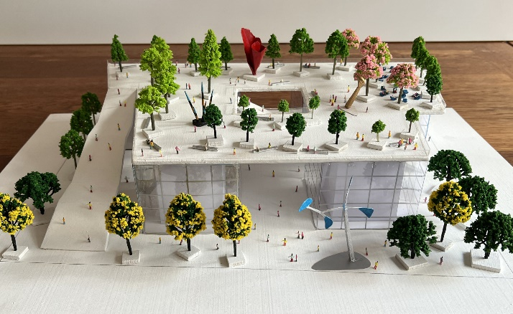
Handel und Gewerbe
Einkäufe (35)
Festplatz / Rummelplatz (26)
Gastronomie (53)
Markt/Markthalle/Foodcourt (33)
Hotel (5)
Fotoquelle Frank Hospach am 23.11.2023

Slide 20
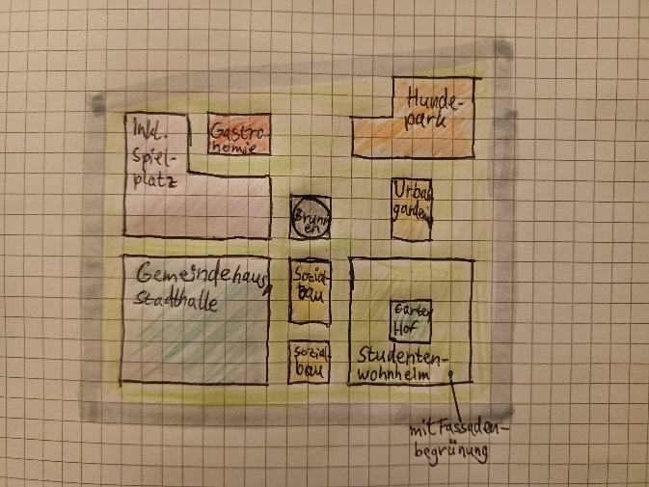
Weitere Ideen
Trinkwasserbrunnen (11)
PKW-Fläche (15)
Verfahrenshinweise (5)
weitere Hinweise (84)
  (z.B. Schutzraum für Frauen, Kunstinstallationen,
  OpenAir Aktionsflächen)
Anonym am 7.11.2023
Notes:
Sonstiges Hinweise: wifi, Architektur, Skulptur, Statue, Gedenkplatz für spezielle Person, nicht privatisieren, Schutzraum für Frauen,Aktionsfläche für Streetdancer, Bilder-Installation, Spinde für Gepäck, Bewegunsparcour, Hundepark, GiveBox, SPeakers Corner, Sicherheit, nachhaltiges Bauen, kein Wohnraum
Verortung im Raum aufzeigen

Slide 21
Arbeitsanweisung
Informieren:
  Werfen Sie gerne einen Blick auf die Ergebnisse der digitalen Bürgerbeteiligung (Steckbriefe): Welche Ideen wurden eingebracht?
Ergänzen:
  Fehlt Ihnen noch ein Gedanke?
  Welche Idee sollte aus Ihrer Sicht insbesondere weiterverfolgt werden?

Slide 22
Wie geht es weiter?

Slide 23
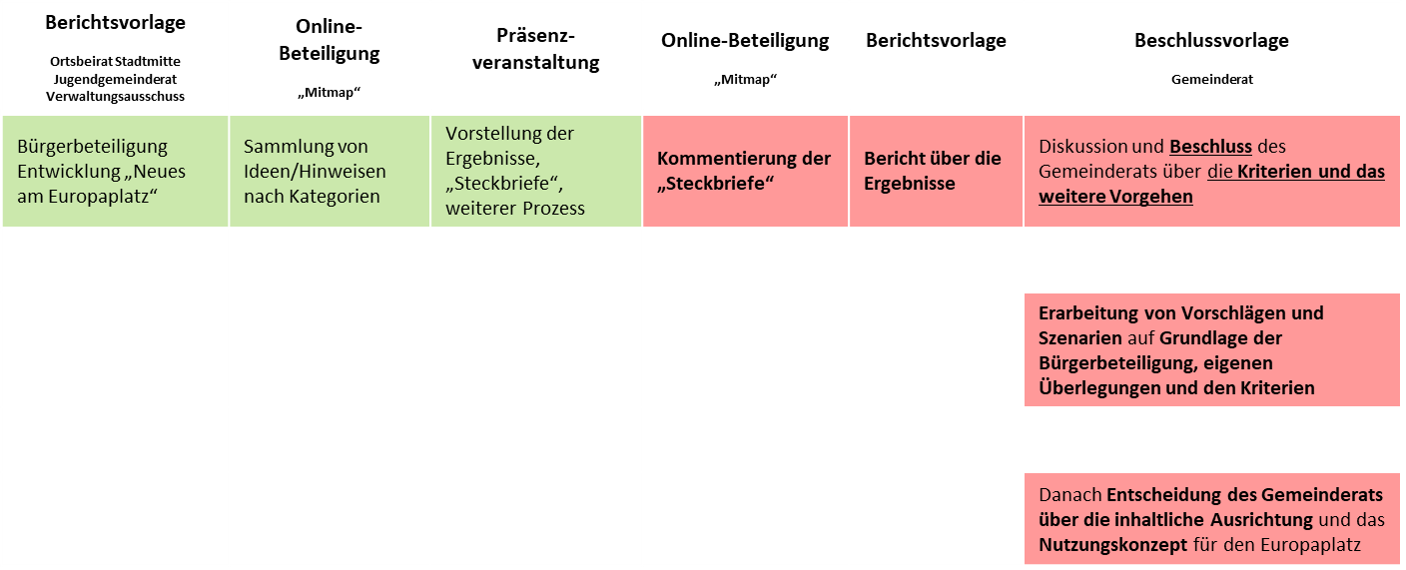
September 2023 | November 2023 | Januar 2024 | Februar 2024 | Frühjahr 2024 | Herbst 2024
Kommunalwahl

Slide 24
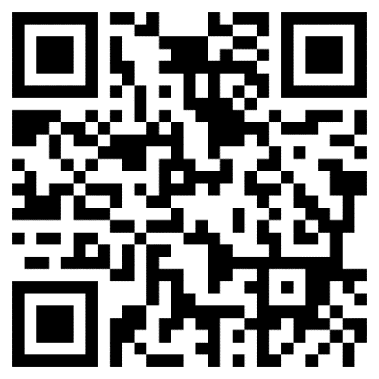
Ausblick
19. Februar bis 3. März: 2. Phase der Bürgerbeteiligung unter www.tuebingen.de/europaplatz-ideen
oder über die mitmap unter https://neues-am-europaplatz-tuebingen.de/
oder über folgenden QR Code:
Danke fürs Mitmachen!

Slide 25
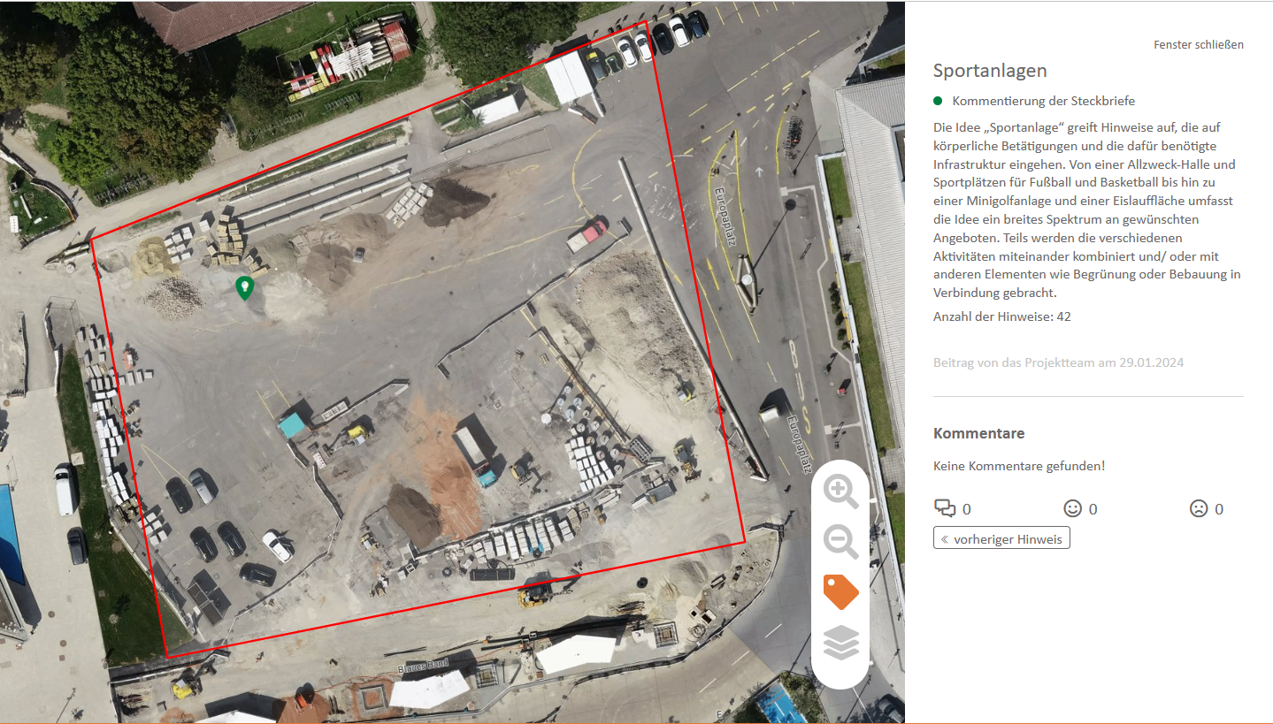
Zweite Phase der Bürgerbeteiligung

Slide 26

Vielen Dank für Ihre Aufmerksamkeit!
Bürgerbeteiligung „Neue Ideen für den Europaplatz?“ in Zusammenarbeit mit:
translake (Logo)
translake GmbH
Obere Laube 53
D-78462 Konstanz
www.translake.org
Info@translake.org
+49 (0) 7531/ 365 92 30
Bilder:
Titelfolie
historisches Bild: Stadtarchiv Tübingen
Blick auf den ZOB Herbst 2020: Universitätsstadt Tübingen
Blick auf den ZOB Juli 2023: Ulrich Metz
Blick auf den ZOB März 2023: Anne Faden

Slide 27
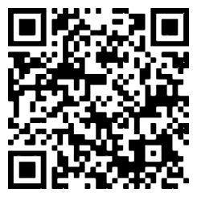
Geben Sie uns gerne Rückmeldung zu der heutigen Veranstaltung über https://survey.lamapoll.de/Evaluation-Burgerdialogveranstaltung-Tuebingen oder folgenden QR Code:

